Slide 1
UNIVERSITATEA POLITEHNICA TIMIŞOARA
FACULTATEA DE MANAGEMENT ÎN PRODUCŢIE ŞI TRANSPORTURI
Marketing
CURS 5
Introducere în marketing

Slide 2
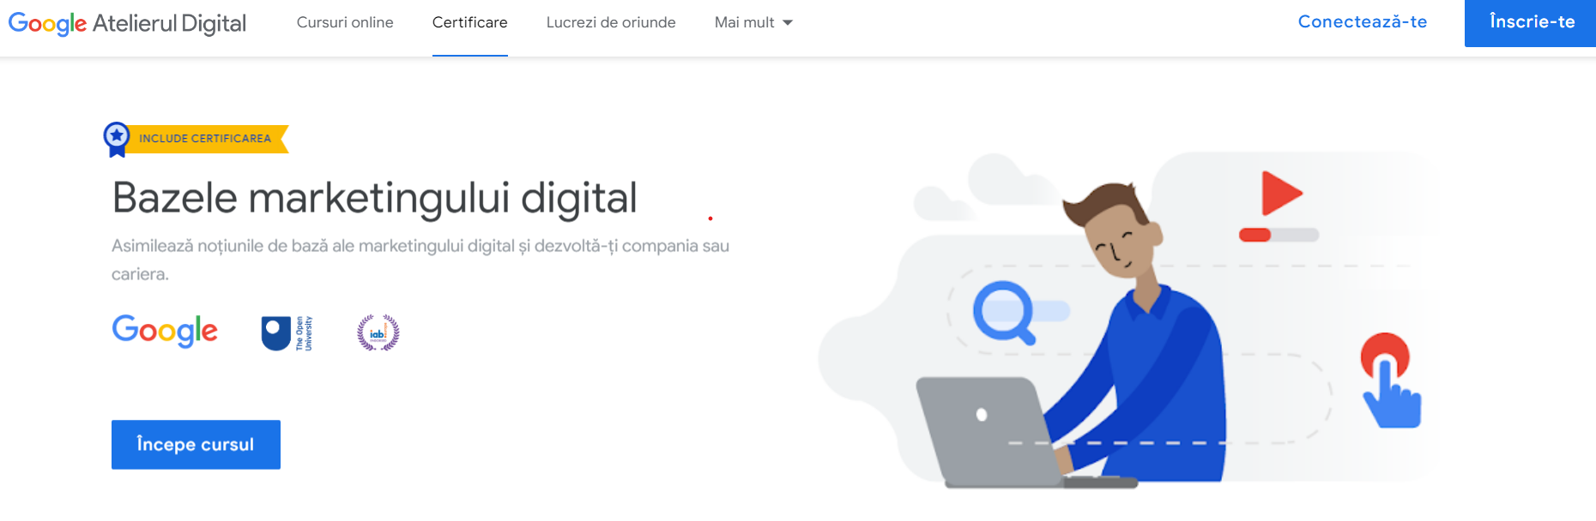
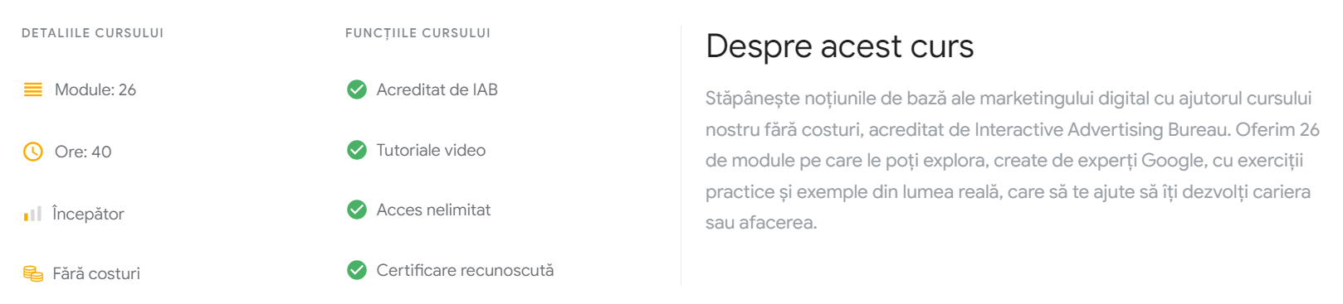
Atelierul digital Google – Curs ”Marketing digital”
https://learndigital.withgoogle.com/atelieruldigital/course/digital-marketing
Notes:
Interactive Advertising Bureau – Asociatia industriei de publicitate si marketing digital

Slide 3
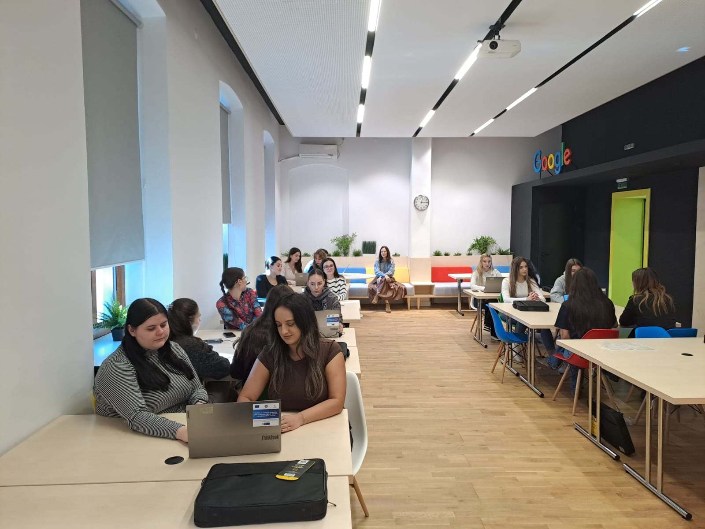

Slide 4
Google / Coursera – Cursuri
Parteneriat Junior Achievement România cu Google și Coursera
Cursuri disponibile pe platforma Coursera și se adresează tuturor celor care doresc să înțeleagă mai bine bazele inteligenței artificiale și să învețe cum să folosească eficient comenzile (prompts) pentru aplicații AI.
🎓 Google AI Essentials Specialization
🔍 Google Prompting Essentials Specialization
În urma finalizării, veți primi automat certificate Google.
Atât platforma cât și cursurile sunt disponibile doar în limba engleză!
Termen de finalizare: sfârșit de Decembrie.
Notes:
Interactive Advertising Bureau – Asociatia industriei de publicitate si marketing digital

Slide 5
Cuprins:
5.1. Definirea marketingului. Evoluţie
5.2. Termeni utilizaţi în marketing
  5.3. Mixul de marketing
  5.4. Mediul de marketing

Slide 6
Marketingul este
ştiinţă,
artă
şi ...
CMO
(Chief Marketing Officer)
VPM
Pornind de la cuvintele “market”- piaţă şi “to market” - a comercializa, marketingul s-ar ocupa cu studiul pieţei şi al comercializării.

Slide 7
5.1. Definirea marketingului. Evoluţie
Conceptul de marketing este o filozofie de afaceri şi înseamnă:
a fi orientat spre client / consumator
a pune accentul pe profitabilitatea pe termen lung
a integra şi coordona marketingul cu celelalte funcţii ale întreprinderii (producţie, resurse umane, finanţe-contabilitate etc.).
Marketingul, în viziunea lui Kotler [Introducere în marketing, 1997], este un proces social şi managerial prin care indivizii şi grupurile obţin ceea ce au nevoie şi doresc, prin crearea şi schimbul produselor şi valorilor cu ceilalţi.

Slide 8
5.2. Termeni utilizaţi în marketing
Schimb/tranzacţie
Marketing
Putere de cumpărare
Nevoi
Dorinţe
Cereri

Slide 9
Termeni utilizaţi:
Nevoile sunt stări în care oamenii simt că le lipseşte ceva.
Dorinţele sunt formele luate de nevoile umane, trecute prin cultura şi personalitatea proprie.
Cererea este dată de dorinţele însoţite de puterea de cumpărare.
Produsele sunt lucruri care pot fi oferite pieţei pentru a atrage atenţia, a fi cumpărate, utilizate sau consumate şi care ar putea satisface o dorinţă sau o nevoie. Aceste lucruri includ obiecte fizice, servicii, persoane, locuri, organizaţii sau idei.
Marketingul apare când oamenii decid să îşi satisfacă nevoile şi dorinţele prin schimb. Schimbul este actul prin care se obţine un obiect de la cineva, oferind altceva în loc.
Tranzacţia este schimbul de valori între două părţi realizat în anumite condiţii, la un anumit moment şi într-un anumit loc. Există tranzacţii monetare şi barter (schimbul produselor cu alte produse).

Slide 10
Valoarea produselor la consumator este dată de capacitatea generală a produselor de a satisface nevoia pentru care au fost cumpărate.
Diferenţa dintre valoarea totală la client şi costul la client este “profitul” clientului.
“Matematic”, definiţiile valorii şi profitului la consumator pot fi scrise astfel:
Realizarea – ceea ce primeşte clientul în urma tranzacţiei
Sacrificiul – la ce renunţă consumatorul pentru a fi capabil să realizeze tranzacţia
Valoarea la consumator = Realizarea – Sacrificiul

Slide 11
După dimensiunile realizării şi costului (sacrificiului), consumatorul (clientul) poate avea “profit” în urma cumpărării produsului, dacă a sacrificat mai puţin decât consideră că a meritat produsul sau pierdere (dacă clientul consideră că a sacrificat mai mult decât a meritat produsul).
Necesităţi
Dorinţe
Cereri
Schimb
Tranzacţii
Satisfacţie
Produse
Utilitate
Cost
Satisfacţie
Fig. 4.1. Ciclul de marketing

Slide 12
Satisfacţia clientului este măsura în care performanţele produsului se potrivesc cu aşteptările cumpărătorului. Aşteptările cumpărătorului se formează pe baza experienţelor de cumpărare anterioare, pe părerile prietenilor, pe informaţiile şi promisiunile primite de la producător sau de la concurenţi.
Dacă performanţele sunt mai mici decât aşteptările, cumpărătorul este nesatisfăcut, iar dacă performanţele sunt mai mari decât aşteptările, cumpărătorul este satisfăcut şi/sau încântat.
Măsurarea satisfacţiei clientului se poate face prin:
  - sisteme de înregistrare a sugestiilor şi reclamaţiilor;
  - sondaje referitoare la satisfacţia clientului;
  - angajarea unor persoane care joacă rolul de client;
  - analiza clienţilor pierduţi, etc.

Slide 13
Cheia succesului o reprezintă relaţiile cu clientul. Producătorii inteligenţi creează relaţii câştigă-câştigă cu clienţii, distribuitorii, şi furnizorii. Marketingul relaţiilor contribuie la scăderea costurilor şi a timpului investit în tranzacţii.
Există următoarele tipuri de relaţii ce pot fi create între firmă şi clienţii ei:
relaţie de bază: firma vinde produsul clientului şi nu-l mai contactează de loc după vânzare
relaţie reactivă: firma vinde produsul clientului şi îşi încurajează clientul să o contacteze dacă are sugestii sau reclamaţii
reacţie responsabilă: la scurt timp după vânzare, firma îşi contactează clientul pentru a verifica dacă produsul îndeplineşte aşteptările clientului
reacţie proactivă: clientul este contactat periodic de către firmă pentru a fi întrebat despre produs
reacţie de parteneriat: firma lucrează constant cu clientul pentru a descoperi noi moduri prin care clientul va economisi bani sau îl ajuta să lucreze mai bine.

Slide 14
Oxford dictionary:
A consumer (consumator) is:
a person who purchases goods and services for personal use; or a person or thing that eats or uses something
A customer (client/cumpărător = buyer) is:
a person who buys goods or services from a shop or business
A client is:
a person or organization using the services of a lawyer or other professional person or company; or a person being dealt with by social or medical services.
However, if we look at the origin of the word ‘client’ it can add more to the meaning. The original word comes from Latin and is meant to mean a person under the protection and patronage of another, hence a person ‘protected’ by a legal adviser.
User (utilizator)?
Mai multe la: http://www.adrianswinscoe.com/blog/consumers-customers-and-clients-the-same-or-different-in-your-business/?doing_wp_cron=1384416299.2567698955535888671875#sthash.Y2v36clH.dpuf

Slide 15
Marketing în Grecia Antică, a Imperiului Roman sau Evului Mediu?
Nu, cel puţin nu în sensul pe care îl are astăzi această noţiune.
Afişele au reprezentat, încă din antichitate, o modalitate grafică de prezentare a anumitor informaţii. Pe un papirus vechi de peste 3000 de ani, descoperit la Teba, se oferă o recompensă pentru găsirea unui sclav fugit de la stăpânul său, iar pe zidurile oraşelor Pompei si Herculanum, dezgropate de sub lava care le-a îngropat în anul 79 în urma erupţiei Vezuviului, se văd destul de bine păstrate picturi în culorile alb si roşu, de forma şi dimensiunile afişului, prin care sunt anunţate spectacole şi lupte de gladiatori sau altele prin care se fac cunoscute unele băi de ape dulci sau sărate.
Odată cu inventarea (reinventarea) tiparului, la începutul secolului al XV-lea (1441) de către Johannes Gutenberg (vezi ”Biblia lui Gutenberg”, prima sa lucrare produsă în masă în 1455), s-au deschis largi posibilităţi pentru dezvoltarea mijloacelor promoţionale folosite apărând primele afişe tipărite, cum este cel din 1477 al unui oarecare William Caxton, prin care acesta anunţa vânzarea unor mobile de biserică.

Slide 16
Timeline
1450: producția de masă a unor foi/broșuri
1730s: emergența revistelor
1836: prima reclamă in ziar (Franța)
1839: postere în Londra
1864: utilizarea telegrafului pentru informații nesolicitate (tip ”spam”)
1867: închirieri de panouri publicitare
1880s: utilizare de mărci comerciale/branding
1905: University of Pennsylvania offered a course in "The Marketing of Products"
1922: reclame la radio
1941: reclame la TV
1950s: telemarketing
1980s: baze de date de marketing
1980s: computer spam
1984: guerrilla marketing
1990s: CRM, IMC, digital marketing
1995-2000-2001: Dot-com bubble – se redefinește viitorul marketing-ului
1996: viral marketing
2000: adWords (Google Ads)
2009: promovarea pe internet depășește TV
2014: utilizarea internetului pe telefoane mobile depășește cea de pe PC

Slide 17
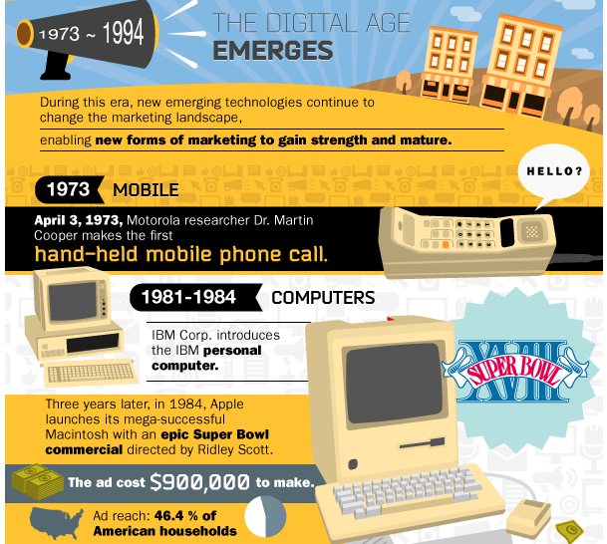
http://blog.hubspot.com/blog/tabid/6307/bid/31278/The-History-of-Marketing-An-Exhaustive-Timeline-INFOGRAPHIC.aspx

Slide 18
printre primele preocupări
printre primele preocupări
printre primele preocupări
scrise privind marketingul se numără
scrise privind marketingul se numără
scrise privind marketingul se numără
lucr
lucr
lucr
area
area
area
lui Ralph Starr Butler
lui Ralph Starr Butler
lui Ralph Starr Butler
intitulată "Metodele de
intitulată "Metodele de
intitulată "Metodele de
Ralph Starr Butler (1882-1971) - 1909 curs de marketing la University of Wisconsin. Ulterior - Butler’s Marketing Methods.
stabilirea cuvântului “marketing” aşa cum îl utilizăm astăzi.
La început sfera de manifestare a marketingului s-a limitat mai ales la SUA. Propagarea sa a fost destul de lentă până spre mijlocul secolului trecut, afirmându-se doar în mică măsură şi în unele ţări dezvoltate.
Începând cu anii 1950, expansiunea marketingului devine de-a dreptul „explozivă”, preocupând întreprinderi şi alte organizaţii din economii cu structuri şi niveluri de dezvoltare dintre cele mai diferite.
marketing",
marketing",
marketing",
apă
apă
apă
rută
rută
rută
în anul 1916 şi reeditată în 1918 la edit
în anul 1916 şi reeditată în 1918 la edit
în anul 1916 şi reeditată în 1918 la edit
ura
ura
ura
Alexander Hamilton Institute
Alexander Hamilton Institute
Alexander Hamilton Institute
(New
(New
(New
w.archive.org/details/).
w.archive.org/details/).
în volumui 5 al seriei "Modern Business"(http://ww
w.archive.org/details/).
în volumui 5 al seriei "Modern Business"(http://ww
în volumui 5 al seriei "Modern Business"(http://ww
York)
York)
York)

Slide 19
Fazele de evoluţie pentru marketingul american:
1. Stadiul orientat pe produs (Product oriented stage) (<1930)
Compania are ca principală activitate producţia. Executivii şi inginerii stabilesc planul. Funcţia departamentului de vânzări este pur şi simplu de a vinde producţia firmei, la un preţ stabilit de compartimentul de producţie şi financiar. Principala sarcină a managerului de vânzări este să coordoneze agenţii de vânzări şi să obţină o cifră de afaceri cât mai mare, respectiv profit cât mai mare.
2. Stadiul orientat pe vânzări (Sales oriented stage) (1930-1950)
Principalele probleme sunt să produci, dar mai ales să vinzi producţia. Produsul trebuie vândut şi aceasta cere un efort financiar substanţial.
3. Stadiul orientat pe marketing (Marketing oriented stage) (1950-1970 prezent)
Principalele scopuri sunt orientarea spre client şi profitabilitatea volumului de vânzări. Atenţia este focalizată pe marketing mai mult decât pe vânzări, iar topul executivilor în acest domeniu se cheamă manager de marketing sau vicepreşedinte de marketing (CMO/VPM).
4. Stadiul orientat pe responsabilitatea umană şi socială (Social responsability and human oriented stage) (>1970)
Executivii de marketing trebuie să ţină cont de responsabilitatea umană, dacă ei doresc să aibă succes sau să piardă. Presiunile externe influenţează programul firmei. Se simte o schimbare a accentului de la materialism la umanism, de la economic la social.

Slide 20
În cazul marketingului european avem următoarea evoluţie:
1.Economia de producţie (1950-1960)
Legile pieţei: oferta < cererea.
Funcţii dominante: a cumpăra, a produce, a vinde
2.Economia de distribuţie (1960-1970)
Legile pieţei: oferta = cererea.
Funcţii dominante: a cumpăra, a produce, a vinde.
3.Economia de piaţă (1970-1980)
Legile pieţei: oferta > cererea
Funcţii dominante: a cumpăra, a produce, a vinde, a conduce.
4.Economia mediului înconjurător (>1980)
Legile pieţei: oferta » cererea, (destabilizare, concurenţă).
Funcţiile dominante: a cumpăra, a produce, a vinde, a conduce, a se adapta.
5.Economia consumatorului (??)
Legile pieţei: puterea consumatorului, utilizatorului.
Funcţii dominante: a prevedea, a schimba constant, a se specializa, a diversifica.

Slide 21
Se mai poate vorbi şi despre:
Relationship marketing | > 1960
Business marketing / Industrial marketing | > 1980
Social marketing | > 1990
Branding | > 2000

Slide 22
5.3. Mixul de marketing
Elementele mixului de marketing (mix-amestec) sunt:
Produsul
Sortimentaţie
Calitate
Design (aspect)
Caracteristici
Nume de marcă
Împachetare
Dimensiuni
Servicii
Garanţii
Preţul
Preţ stabilit / dorit
Reduceri
Termene de plată
Termeni de credit
CLIENŢI ŢINTĂ
POZIŢIONARE DORITĂ
Distribuţia
(Place)
Canale
Acoperire
Sortimente
Localizare
Stocuri
Transport
Logistică
Promovarea
Reclama
Vânzări directe
Promovarea
vânzărilor
Relaţii publice

Slide 23
Cei patru ”P” ai mixului de marketing:
Produsul, care trebuie să fie astfel proiectat şi realizat astfel încât nevoile clienţilor ţintă să fie satisfăcute cât mai bine.
Preţul, care include costurile aferente produsului (de la costurile cu materiile prime până la costurile cu agenţii de vânzări, etc.), dar care va fi astfel stabilit încât să corespundă “buzunarului” clienţilor ţintă.
Promovarea, comunicarea cu clientul ţintă, informarea acestuia despre produs, firmă, noile preţuri etc.
Plasarea (distribuţia), punerea produsului la dispoziţia clientului la locul şi momentul dorit de către acesta.
Clienţii ţintă sunt acel grup de persoane către care firma îşi direcţionează eforturile de marketing, având o strategie specifică care să satisfacă nevoile si preferinţele specifice acestei pieţe.

Slide 24
Modelul 4P ⇒ SAVI
Modelul 4P ⇒ 4E
Produs | → | Soluţie
Preţ | → | Valoare
Plasare | → | Acces
Promovare | → | Informaţie
Produs | → | Experiență
Preţ | → | Angajament (Engagement)
Plasare | → | Exclusivitate
Promovare | → | Emoție
Modelul 4P ⇒ 4C (Lauterborn’s)
Produs | → | Consumator (cerere)
Preţ | → | Cost
Plasare | → | Convenienţă
Promovare | → | Comunicare

Slide 25

Modelul 4P ⇒ 4E
https://www.forbes.ro/articles/yves-martin-orange-experienta-pe-care-clientii-o-au-cu-produsele-si-serviciile-unui-brand-este-esentiala-pentru-succesul-oricarui-business-126960
(2018)
Yves Martin (CMO Orange): „Experienţa pe care clienţii o au cu produsele şi serviciile unui brand este esenţială pentru succesul oricărui business”.
4E în engleză:
Experience,
Engagement,
Exclusivity,
Emotion.

Slide 26
5.4. Mediul de marketing
Mediul de marketing este format din forţe externe care influenţează direct sau indirect organizaţia şi rezultatele acesteia.
Rezultatele organizaţiei pot fi: informaţii, produse, servicii sau idei.
Cunoaşterea elementelor care reglementează sau influenţează activitatea de marketing este deosebit de importantă pentru a se evita situaţiile nedorite şi pentru a se folosi oportunităţile oferite.
Mediul întreprinderii poate fi împărţit în două categorii:
- micromediu – în legătură directă cu firma, influenţând direct activitatea acesteia (clienţi, furnizori, intermediari, concurenţi şi public),
- macromediu – care influenţează indirect firma şi componenţii micromediului (STEP).

Slide 27
Mediul
social
cultural
Mediul
tehnologic
natural
Intermediari
Produs
Preţ
Clienţi ţintă
Public
Furnizori
Promovare
Plasare
Mediul
politic
legislativ
Mediul
economic
demografic
Concurenţi
Fig. 4.3. Componentele mixului de marketing şi a mediului întreprinderii

